Slide 1
solitaire
Bartłomiej Olejniczak

Slide 2
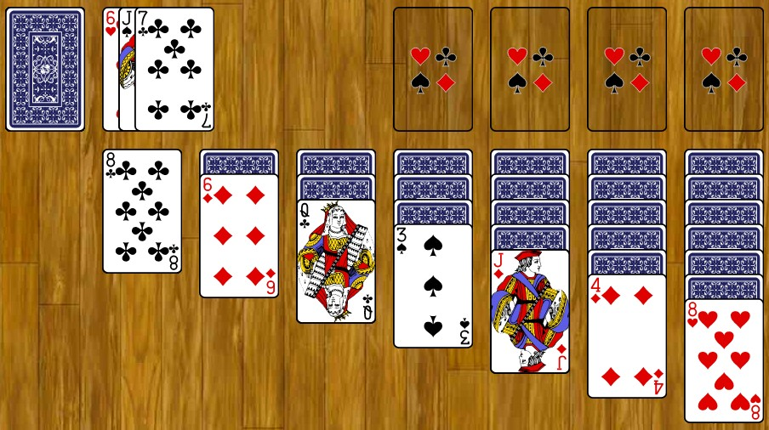

Slide 3
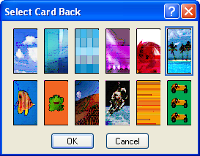
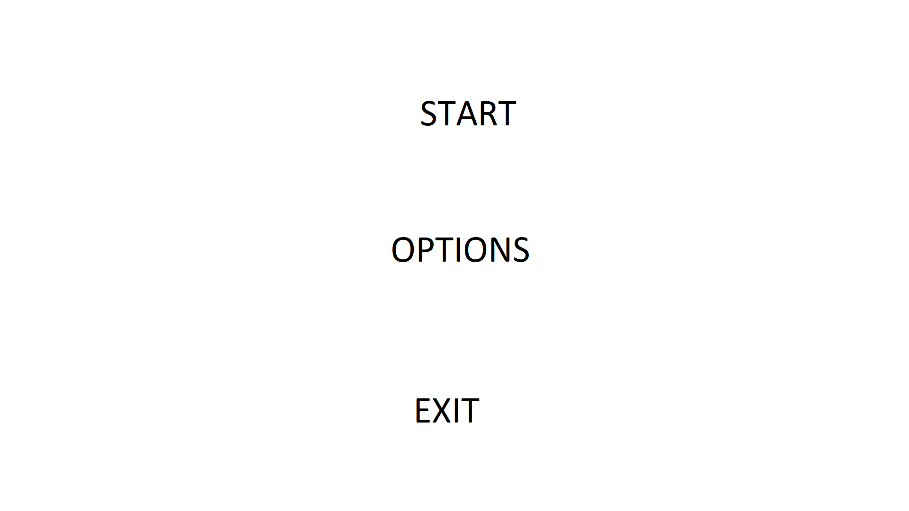

Slide 4



Slide 5
Marzec
Menu i podstawy
Kwiecień
Mechanika gry
Maj
Mechanika gry i wybór kart
Czerwiec
Win screen, poprawki, debugging

Slide 6
Dziękuję za uwagę

